Slide 1

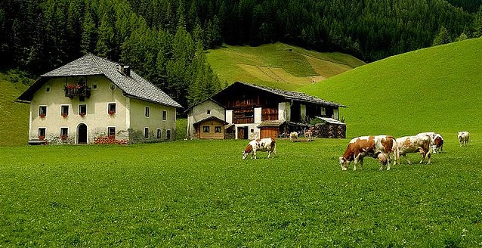

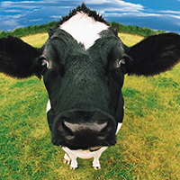
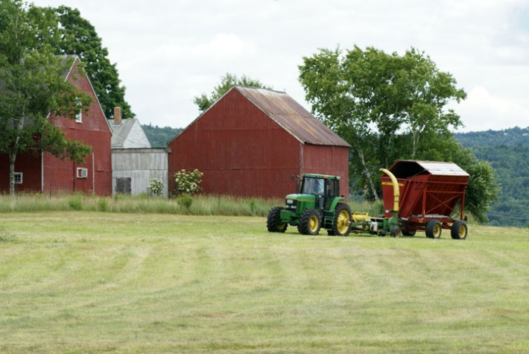
С/х практика в Германии
Студенты Белгородского ГАУ могут проходить практику в Германии и Швейцарии!

Slide 2

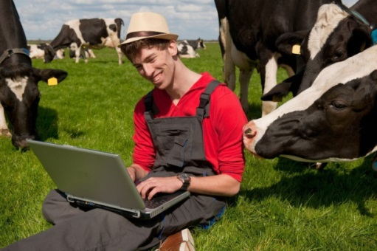
С/х практика для студентов Белгородского ГАУ :
*от 18 лет
*наличие заграничного паспорта
* Студенты СПО/бакалавры/магистры
* Очная и заочная формы обучения
* Все факультеты и специальности
* 3мес/6мес/12мес практика
* Знание немецкого или английского языка
(возможность изучения иностранного языка с 0 на подготовительных курсах в университете)

Slide 3

Общая характеристика практик:
* Возможность выбрать тип фермерского хозяйства (животноводческое/растениеводческое/микс)
* Получение сертификата о прохождении практики + характеристика от руководителя
* Возможность путешествовать на выходных
* 40-50 рабочих часов в неделю
* Питание, проживание предусмотрены
* Стипендия

Slide 4

Общая характеристика практик:
* Полное документальное сопровождение и поддержка со стороны Белгородского ГАУ от заявления на практику до прибытия на предприятие (всегда на связи по e-mail/whatsap/viber/vk)
* Оперативное решение всех возникающих проблем во время практики
* Возможность продлить/повторить практику

Slide 5
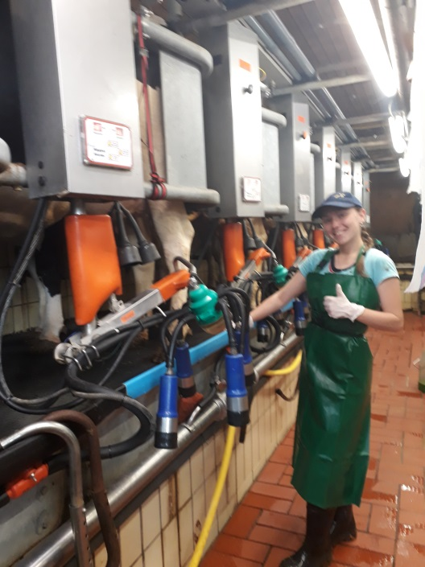
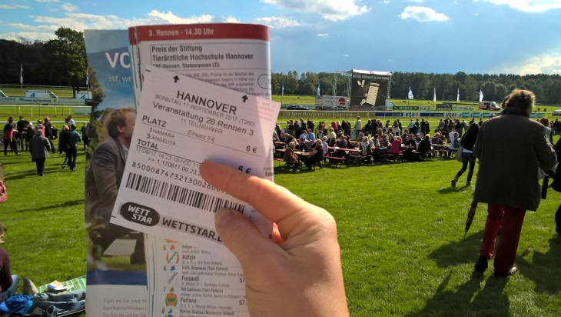

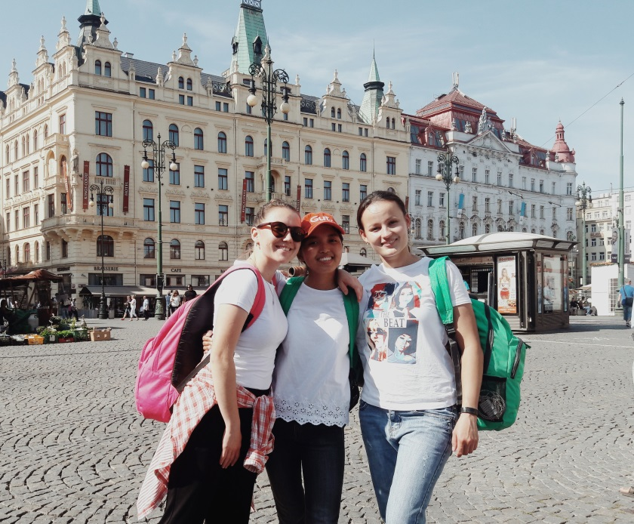
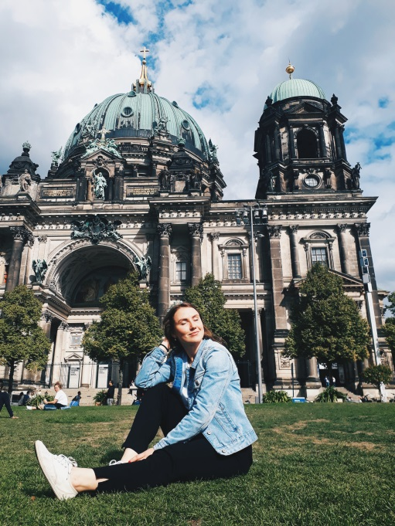
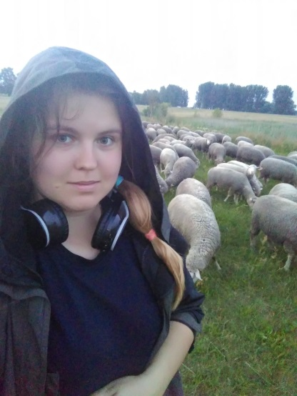
*Практика на лучших фермах Германии
* С/х опыт и изучение ин. языка
* Знакомство с культурой страны

Slide 6

Учебный центр ДОЙЛА-Нинбург
Для кого: студенты 3 курса
Продолжительность: 6 мес., 12 мес.
Стипендия: 250 евро/мес. - 6 мес.
+ 3 мес. по 350 евро + 3 мес. по 450 евро
Мед. страховка: бесплатно
Язык: немецкий
Обязательно: права на трактор (спецгруппа в университете – 8500 руб.)
Отбор: skype-интервью
Затраты:
    Оформление визы (7000-8000 руб.)
    Проезд в Германию (от 7000-15000 руб.)
    Преимущества: бюджетный вариант, выезд группой (в т.ч. за визой) + проживание и обучение в учебном центре в первые дни практики – далее распределение по хозяйствам.

Slide 7
JD EAST
Для кого: студенты 2-3 курсов + СПО, магистранты, аспиранты (очная и заочная формы обучения)
Продолжительность: 6 мес. с возможностью продления до 12 мес.
Начало практики: по договору
Стипендия: 500 евро в месяц
Мед. страховка: бесплатно
Язык: немецкий или английский
Отбор: Skype-интервью
Затраты:
    Оформление визы (7000-8000 руб.)
    Проезд в Германию (от 7000-15000 руб.)
    Орг. взнос: 550 евро
    (возможна оплата из 1-й стипендии)
    Преимущества: более высокая стипендия, возможность продления практики

Slide 8

ПРАКС
Для кого: студенты 2-3 курсов, магистранты аспиранты (очная и заочная формы обучения)
Продолжительность: 6, 12 мес.
Начало практики: по договору
Стипендия: 360 евро в месяц
Мед. страховка: бесплатно
Язык: немецкий или английский
Отбор: Skype-интервью
Затраты:
    Оформление визы (7000-8000 руб.)
    Проезд в Германию (от 7000-15000 руб.)
    Преимущества: Представитель программы сопровождает практикантов в посольство, минимальные затраты

Slide 9
ООО «ОДЕРА»
ООО
«ОДЕРА»
Практика в Германии
Для кого: бакалавры 3 курс, магистры 1-3 курсы (очная и заочная форма обучения), направление подготовки – продукты питания животного происхождения
Продолжительность: 3 мес.
Начало практики: июль, октябрь, январь, апрель (3 мес.)
Стипендия: 8,5 евро/час
Язык: немецкий
Обязательно: гражданство РФ, отсутствие официального трудоустройства в РФ в 2019 г.
Отбор: интервью
    Преимущества: выезд группой (в т.ч. за визой), наличие дополнительных подработок.
    Тел: +7 906 603 45 34 (с 10.00 до 18.00, будние дни)

Slide 10


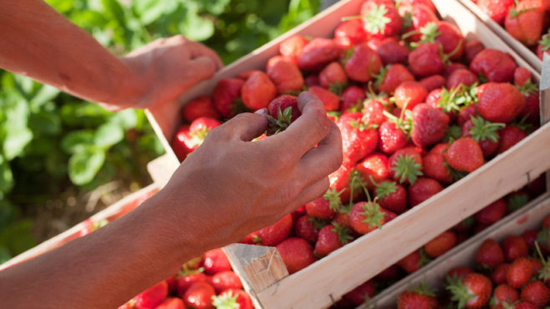
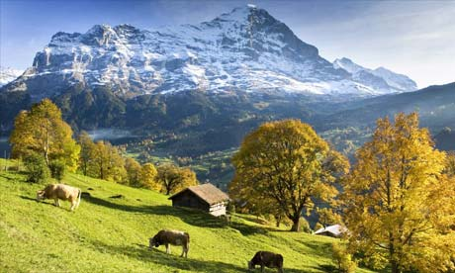
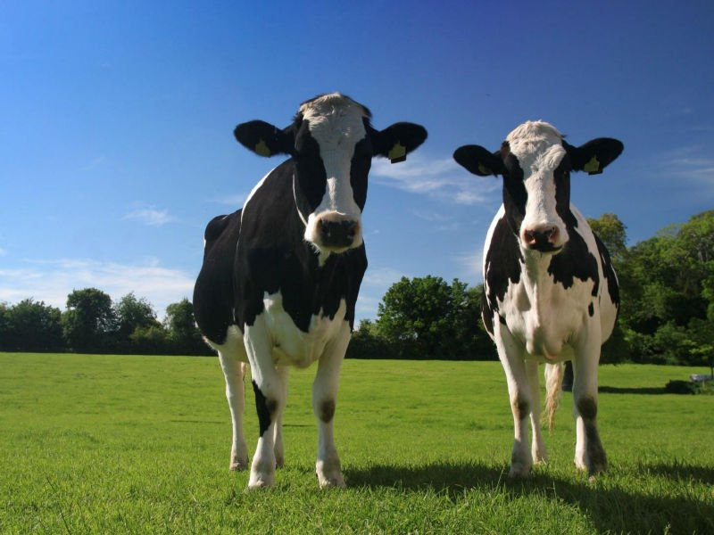
С/х практика в Швейцарии

Slide 11
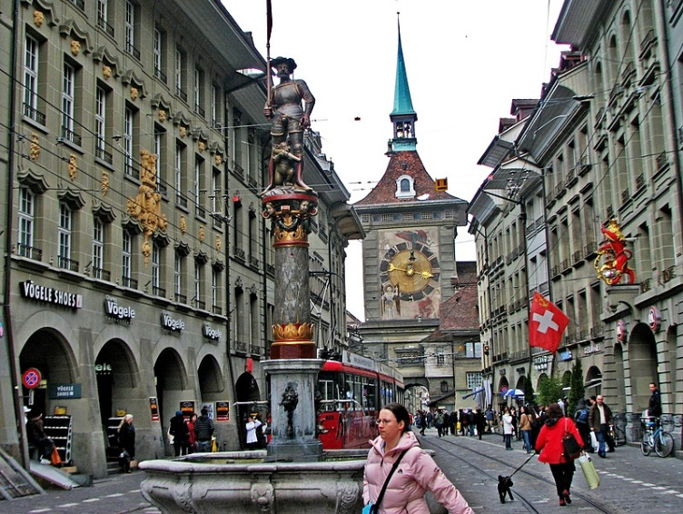
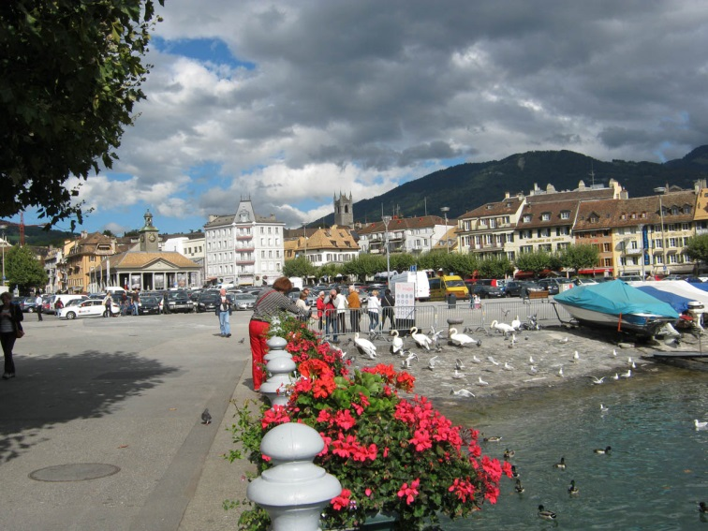

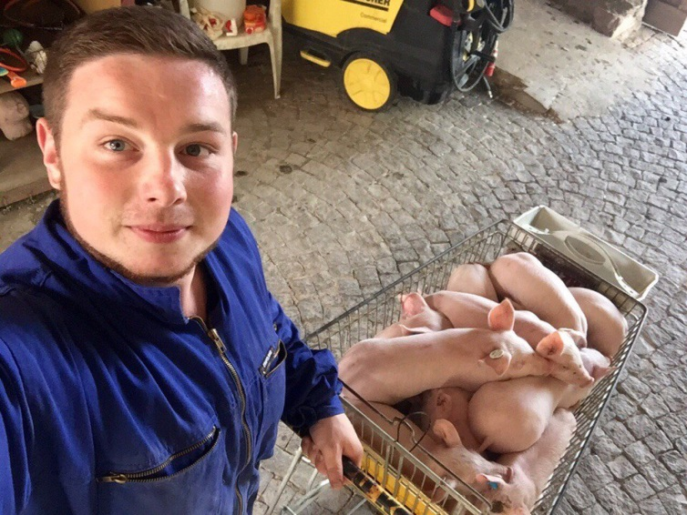
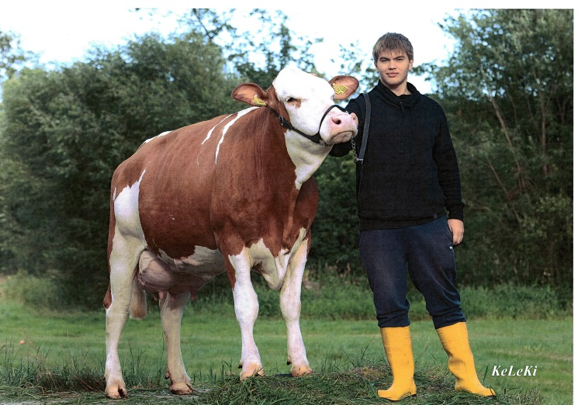
* Практика на ведущих фермах Швейцарии
* Живописная природа и с/х опыт
* Знакомство с культурой страны

Slide 12

Агримпульс
Для кого: студенты 2-4 курсов
Продолжительность: 4/18 месяцев (для выпускников)
Начало практики: апрель/август
Стипендия: 850 Швейцарских франков
Язык: немецкий
Обязательно: успешный опыт прохождения практики в Германии, рекомендательное письмо от фермера
Затраты:
    Оформление визы (7000-8000 руб.)
    Проезд в Швейцарию (15000 – 25000 руб.)
    Преимущества: высокая стипендия

Slide 13

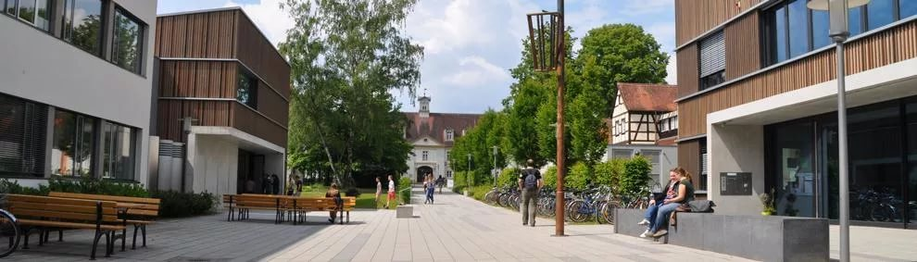
Обучение в Германии по программам обмена
*зимний/летний семестр в университете Германии
*Перезачет дисциплин в своем университете
*сертификат об успешном обучении в немецком университете

Slide 14
Алгоритм действий:
☺
☺
* Выбираем практику на сайте университета
* Подаем заявку в международный офис университета
* Заполняем документы/записываемся на курсы
* Получаем подтверждение
* Оформляем документы (виза, договор, страховка)
* Покупаем билеты/собираем чемодан
* Выезжаем на практику

